Slide 1
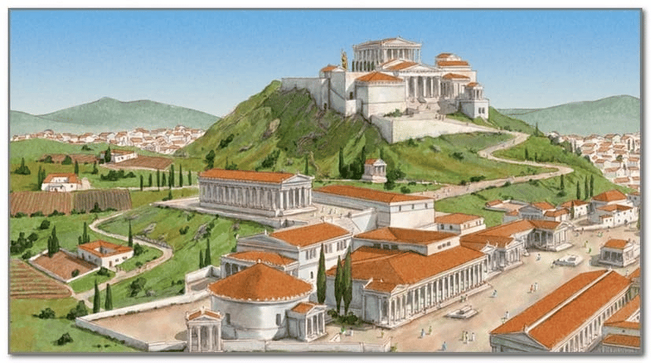
Возникновение греческого полиса
всемирная история, 5 класс

Slide 2
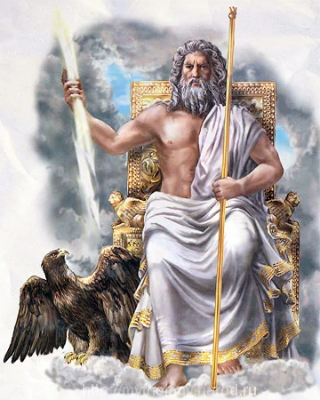
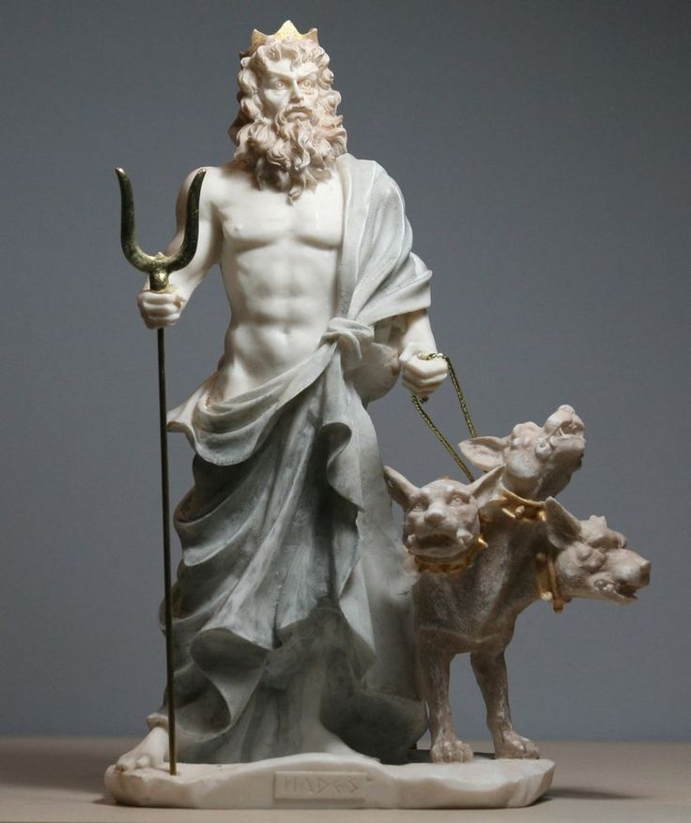

Slide 3
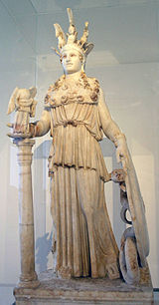
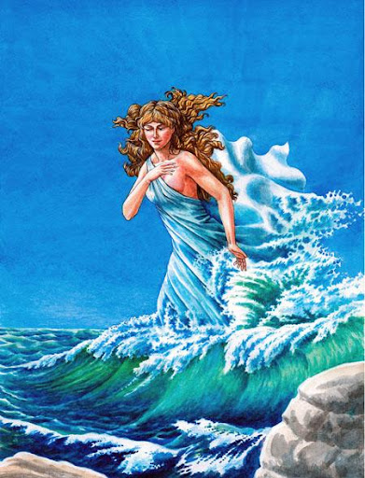

Slide 4
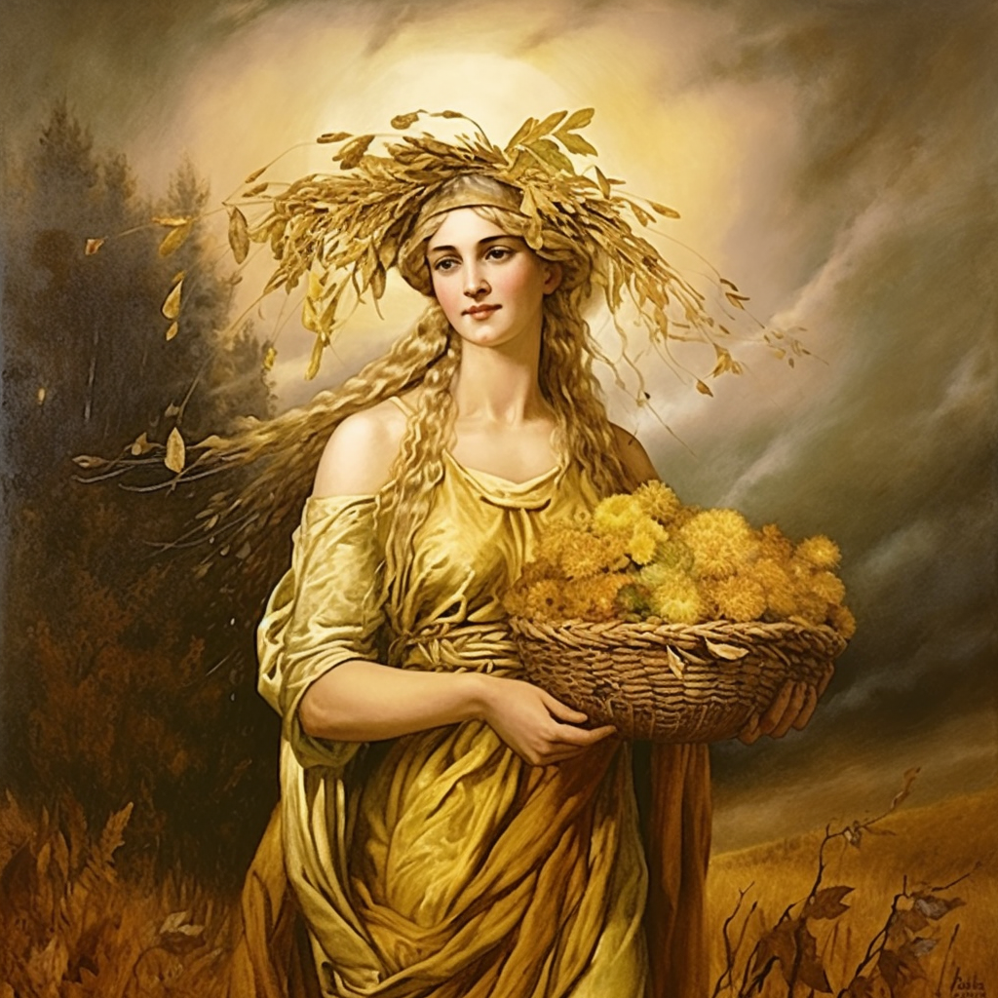

Slide 5
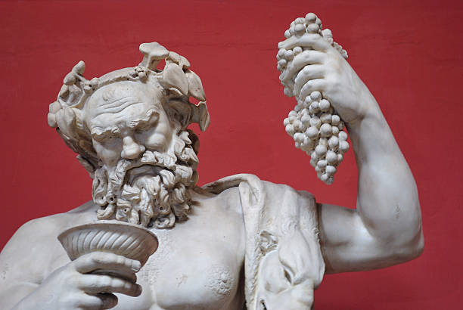

Slide 6
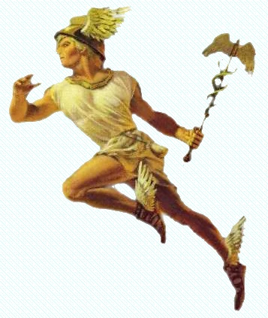
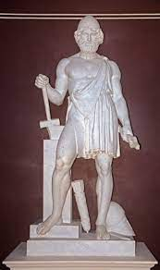

Slide 7
Знать:
полис, агора, гражданин, метеки, демос, тирания
социальный состав населения древнегреческого полиса
Уметь:
характеризовать обязанности гражданина
объяснять причинно-следственную связь между распространением железа и возраждением Греции

Slide 8
Почему у греков не сложилось единого государства?

Slide 9
Аристотель, «Политика», I.12: «Первичным по природе является полис по сравнению с семьей и каждым из нас; ведь необходимо, чтобы целое предшествовало части. <…> Итак, очевидно, полис существует по природе и по природе предшествует каждому человеку; поскольку последний, оказавшись в изолированном состоянии, не является существом самодовлеющим, то его отношение к полису такое же, как отношение любой частик своему целому. А тот, кто не способен вступить в общение,или, считая себя существом самодовлеющим, не чувствует потребности ни в чем, уже не составляет элемента полиса,становясь либо животным, либо божеством»

Slide 10
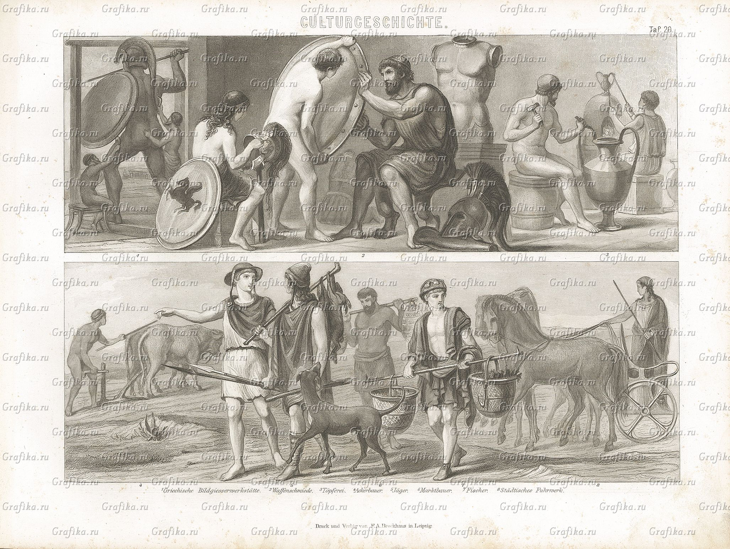
с. 15 -16. Прочитать. Какие изменения произошли с началом применения железа?

Slide 11
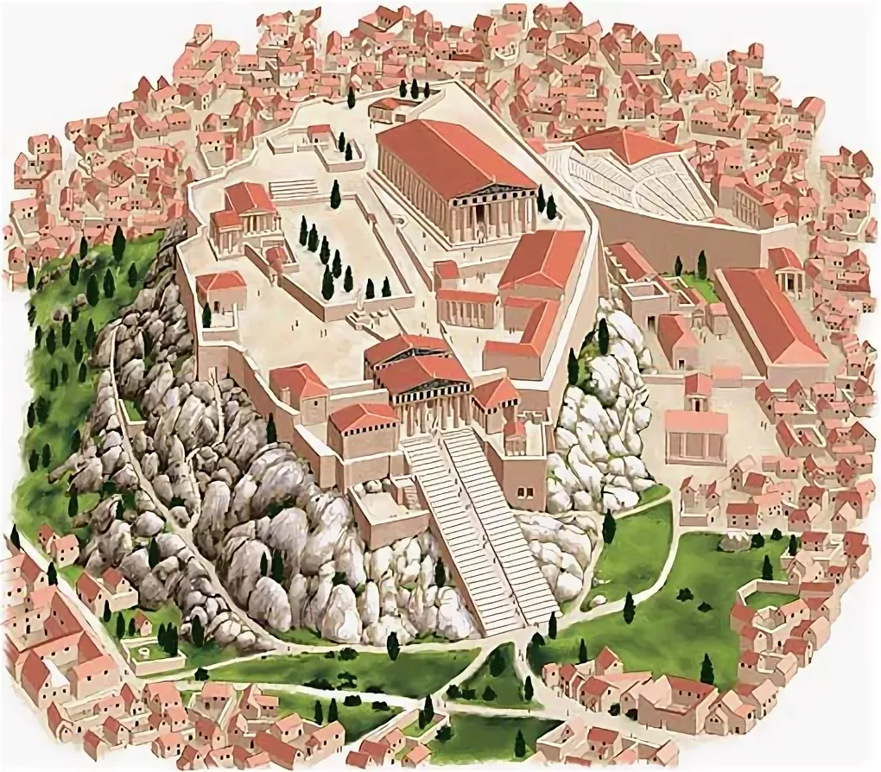
Полис - город-государство в Древней Греции
Акрополь - центральная, укрепленная часть полиса.
Агора - рыночная площадь

Slide 12
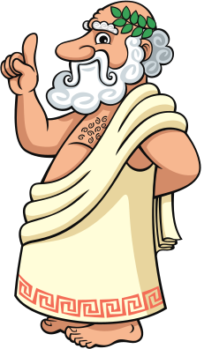
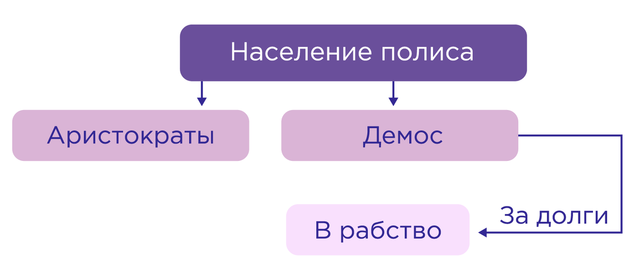
с. 17. Составьте портрет гражданина древнегреческого полиса. Запишите определение термина “гражданин”

Slide 13
аристократия
тирания
власть лучших, знатных
захватывали земли
силой захватили власть
давали в долг
единоличная власть
Демос - простой народ

Slide 14
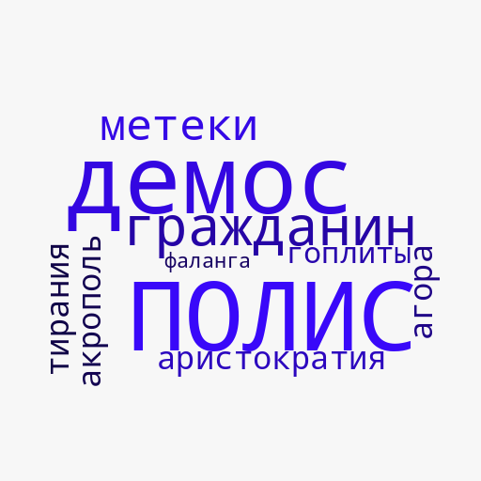

Slide 15
Почему у греков не сложилось единого государства?

Slide 16
Домашнее задание:
параграф 4

